Slide 1
EKONOMI INTERNASIONAL
Rudi Kurniawan

Slide 2
PENDAHULUAN
Ilmu Ekonomi Internasional : cabang ilmu ekonomi yang mempelajari pengambilan keputusan dalam dalam pengunaan sumberdaya yang terbatas dalam memenuhi tujuan ekonomi.
Ekonomi internasional merupakan aplikasi dari ilmu ekonomi yang membicarakan berbagai bentuk hubungan ekonomi antara negara.hubungan ini menliputi perdagangan barang, faktor produksi maupun aliran kapital antar negara.

Slide 3
Ilmu ini mempelajari bagaimana transaksi intrenasional mempengaruhi keejahteraan sosial, distribusi pendapatan, kesempatan kerja, pertumbuhan ekonomi, kestabilan harga, dan pengaruh kebijakan oublik terhadap outcome.

Slide 4
Aspek yang dipelajari dalam ekonomi internasional :
Melihat pola perdagangan internasional, suatu negara mengekspor apa maupun mengimpor apa.
Mempelajari mengenai neraca pembayaran internasional, misal posisi seimbang atau defisit atau surplus.
Mempelajari neraca-neraca lain yang lebih kecil dari NPI seperti neraca perdagangan barang, neraca jasa, neraca transfer, neraca sedang berjalan, neraca kapital
Mempelajari pengaruh teknologi maupun alih teknologi itu sendiri

Slide 5
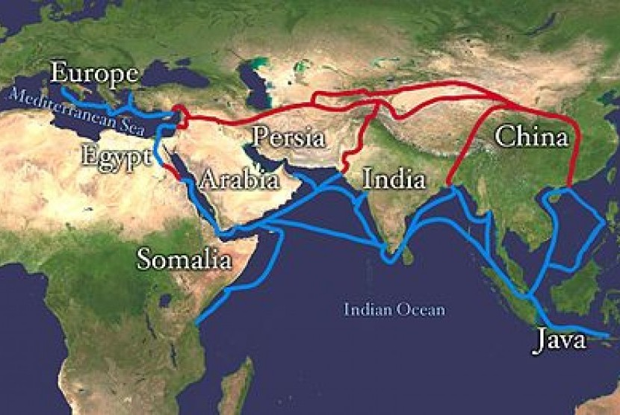
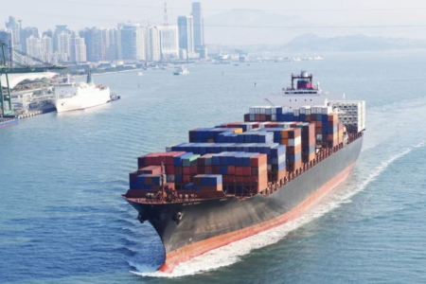
Definisi perdagangan internasional
perdagangan dilakukan oleh penduduk suatu negara dengan penduduk negara lain atas dasar kesepakatan bersama. Bisa berupa antar perorangan (individu dengan individu), antara individu dengan pemerintah suatu negara atau pemerintah suatu negara dengan pemerintah negara lain
Di banyak negara, perdagangan internasional menjadi salah satu faktor utama untuk meningkatkan GDP. Meskipun perdagangan internasional telah terjadi selama ribuan tahun (lihat jalur sutra, Amber Road), dampaknya terhadap kepentingan ekonomi, sosial, dan politik baru dirasakan beberapa abad belakangan.
Perdagangan internasional pun turut mendorong industrialisasi, kemajuan transportasi, globalisasi, dan kehadiran perusahaan multinasional

Slide 6
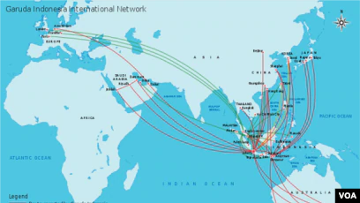
Manfaat perdagangan internasional
Memperoleh barang yang tidak dapat diproduksi di negeri sendiri
Banyak faktor-faktor yang memengaruhi perbedaan hasil produksi di setiap negara. Faktor-faktor tersebut di antaranya: Kondisi geografi, iklim, tingkat penguasaan iptek dan lain-lain. Dengan adanya perdagangan internasional, setiap negara mampu memenuhi kebutuhan yang tidak diproduksi sendiri.

Slide 7
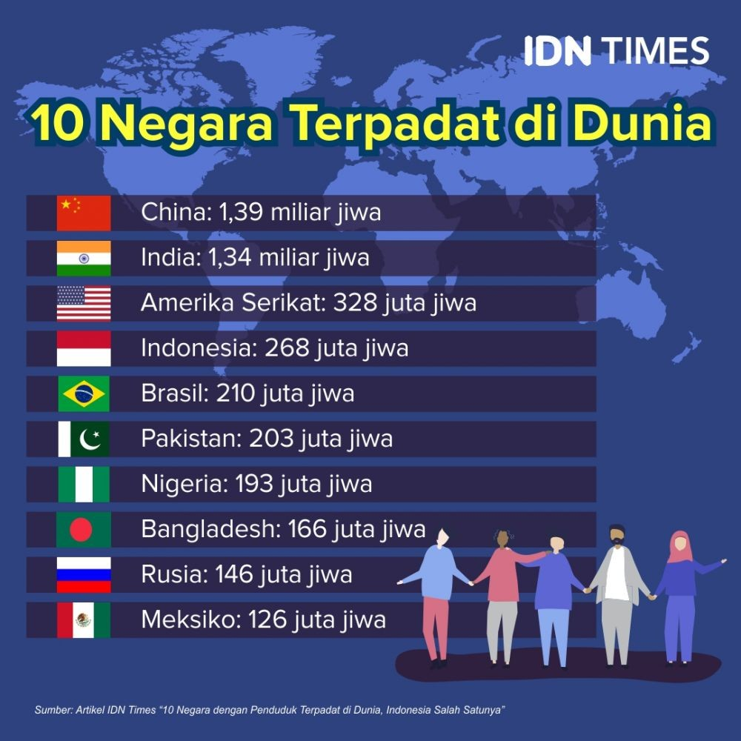
Memperoleh keuntungan dari spesialisasi
Sebab utama kegiatan perdagangan luar negeri adalah untuk memperoleh keuntungan yang diwujudkan oleh spesialisasi. Walaupun suatu negara dapat memproduksi suatu barang yang sama jenisnya dengan yang diproduksi oleh negara lain, tapi adakalanya lebih baik apabila negara tersebut mengimpor barang tersebut dari luar negeri.

Slide 8
Memperluas pasar dan menambah keuntungan
Terkadang, para pengusaha tidak menjalankan mesin-mesinnya (alat produksinya) dengan maksimal karena mereka khawatir akan terjadi kelebihan produksi, yang mengakibatkan turunnya harga produk mereka. Dengan adanya perdagangan internasional, pengusaha dapat menjalankan mesin-mesinnya secara maksimal, dan menjual kelebihan produk tersebut keluar negeri.
Transfer teknologi modern
Perdagangan luar negeri memungkinkan suatu negara untuk mempelajari teknik produksi yang lebih efisien dan cara -cara manajemen yang lebih modern.

Slide 9
Pengaruh perdagangan internasional terhadap perekonomian suatu negara

Slide 10
SEKIAN

